Slide 1

PRED POKLICNO
ODLOČITVIJO – KARIERNA ORIENTACIJA
12. september 2024
roberta Gvozdić,
Šolska psihologinja

Slide 2
ČASOVNICA
Dejavniki, ki vplivajo na izbiro kariere (srednje šole) – pomembno poznati
Predstavitev srednješolskega sistema (programi – februarja)
Pregled dejavnosti z učenci v tem šolskem letu
Kje najdemo več informacij? → koristni spletni viri

Slide 3
MOJA POKLICNA ODLOČITEV
OSEBNOSTNE
LASTNOSTI
(kakšen je? komunikativnost, odločnost, vztrajnost, motiviranost..)
- VPP
Karierna svetovanja
INTERESI
(kaj ga zanima, kaj rad dela oz. si želi? → večja motivacija in zadovoljstvo)
- KIK
- Holland
UČNE NAVADE
(kaj in koliko dela?)
ŠOLSKE OCENE
- točke
- znanje
SPOSOBNOSTI
(kaj/koliko zmore?)
- umske (MFBT)
- telesne
- socialne
Kaj rad delam?
Kaj dobro delam?
Kaj okolje potrebuje? → kateri programi obstajajo, kakšne so možnosti za zaposlitev, plačilo ...

Slide 5
ČASOVNICA DEJAVNOSTI NA TEMO KARIERNE ORIENTACIJE V 9. RAZREDU, ŠOL. LETO 2024/25
oktober
november
december
januar
februar
Dan dejavnosti – podrobnejši pregled SŠ sistema, programov, štipendij, vprašalnika KIK, VPP (soglasje), rokovnik, postopek vpisa, točkovanja,…
Individualni razgovori
Dnevi odprtih vrat na srednjih šolah (posredujem vabila)
Izid Razpisa za vpis (programi, kje preizkusi spretnosti, oz. druga merila)
Sestanek za starše
Informativni dan – 14. in 15. 2. 2025
Predstavitve srednjih šol - e-tržnica srednjih šol, ŠC Po in SGLZŠ Po v šoli
Individualni razgovori
Individualni razgovori z učenci in starši

Slide 6
ČASOVNICA KARIERNE ORIENTACIJE V
9. RAZREDU ŠOL. LETO 2023/24
marec
april
maj
Prijava za preizkuse posebnih nadarjenosti in opravljanje le teh
Objava šol z omejitvijo vpisa
Izpolnjevanje prijave za vpis v srednjo šolo
Objava števila prijavljenih
Objava sprememb obsega in vpisa
NPZ (matematika, slovenščina)
NPZ (geografija)
Sprejem prijav na srednje šole

Slide 7
ČASOVNICA KARIERNE ORIENTACIJE V
9. RAZREDU ŠOL. LETO 2023/24
junij
julij
avgust
Konec 9. razreda – 13. 6. 2024
Vpis učencev, kjer je še prostor (popravni izpiti)
Vpisi na srednje šole
Izvedba 1. in 2. kroga izbirnega postopka v primeru omejitve

Slide 8
NOVA MERILA ZA IZBIRO KANDIDATOV V PRIMERU OMEJITVE VPISA V SREDNJEŠOLSKE PROGRAME (presežek vpisa)
Učence razvrstijo glede na vsoto odstotkov iz
seštevka zaključnih ocen vseh obveznih predmetov iz 7., 8. in 9. razreda (60% celotne vsote)
dosežka na nacionalnem preverjanju znanja iz slovenščine in matematike (vsak največ po 20% celotne vsote)
* programi, kjer bodo dodatni preizkusi

Slide 9
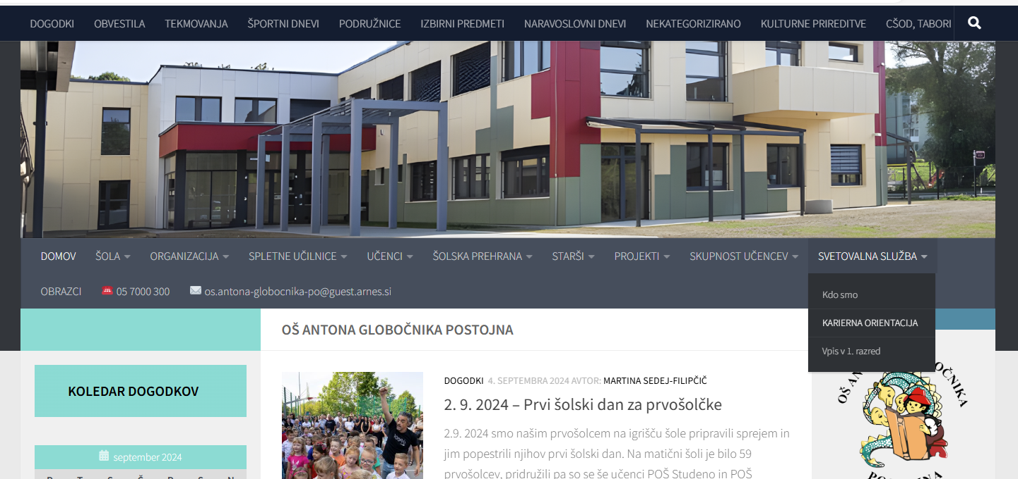
POMEBNI NASLOVI, VIRI INFORMACIJ:
https://www.mojaizbira.si/poklici
Ministrstvo za izobraževanje, znanost in šport- http://www.mizs.gov.si/
Zavod RS za zaposlovanje - https://esvetovanje.ess.gov.si/
Mladina od 15 do 19 let (karierniplac.si)
To bo moj poklic! Na kratko ... – YouTube
Opisi poklicev - Zavod Republike Slovenije za zaposlovanje (gov.si)
Evidenca zavodov in programov (edus.si)
Poklicni barometer - Zavod Republike Slovenije za zaposlovanje (gov.si)
Prvi šolski portal | Dijaški.net (dijaski.net)
Javni štipendijski, razvojni, invalidski in preživninski sklad Republike Slovenije, Dunajska 21, 1000 Ljubljana; http://www.sklad-kadri.si/si/stipendije/
SPLETNE STRANI ŠOL, LJUDJE,KI OPRAVLJAJO POKLIC, DIJAKI, KI OBISKUJEJO ŠOLO, SVETOVALNA SLUŽBA…

Slide 10

Biti starš
je najtežja naloga na svetu….
….ni namreč preprosto
otroku podariti krila,
da odleti stran od nas
in hkrati korenine,
da ve kam se vrniti.

